Slide 1


ỦY BAN NHÂN DÂN QUẬN LONG BIÊN
TRƯỜNG MẦM NON HOA MỘC LAN
Hoạt động nhận thức
NBTN: Đồ dùng ăn, uống

Slide 2

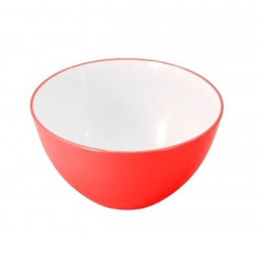

Slide 3



Slide 4

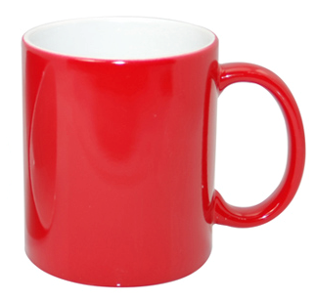

Slide 5

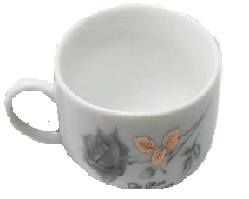

Slide 6



Slide 7
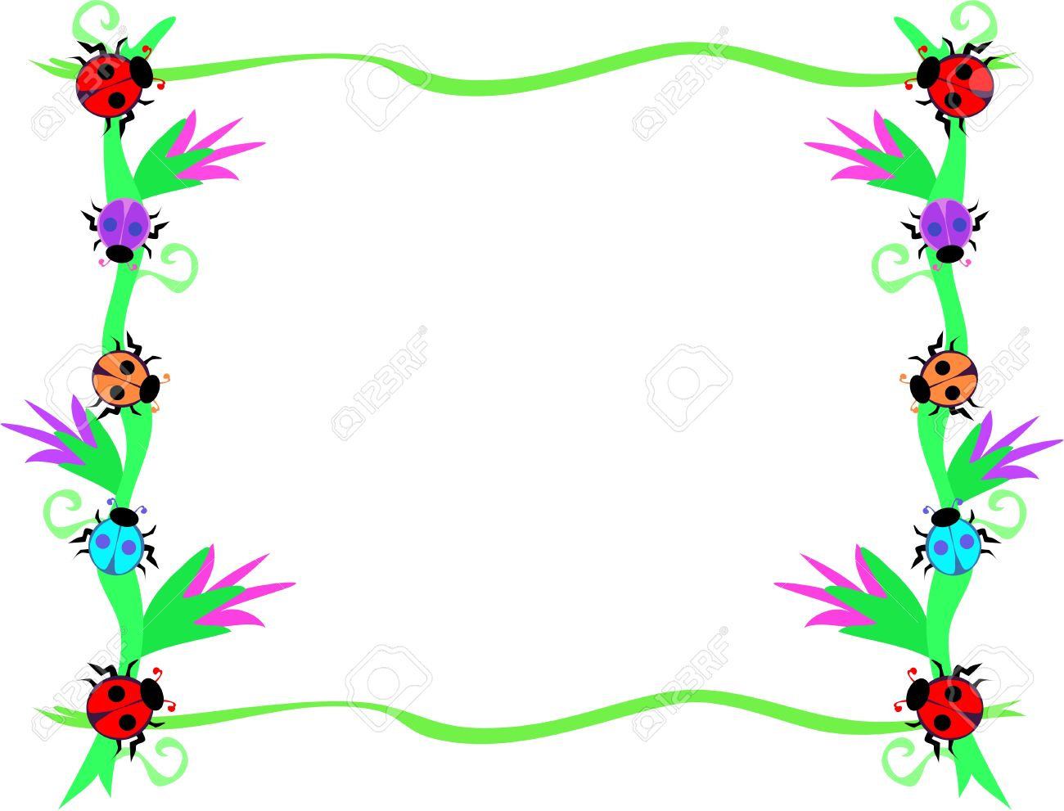
TRÒ CHƠI:
Đồ dùng nào biến mất

Slide 9
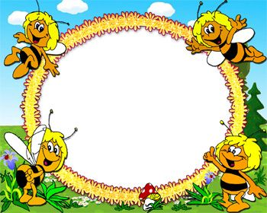
CHÚC CÁC CÔ MẠNH KHỎE, CHÚC CÁC BÉ CHĂM NGOAN HỌC GIỎI

